Slide 1
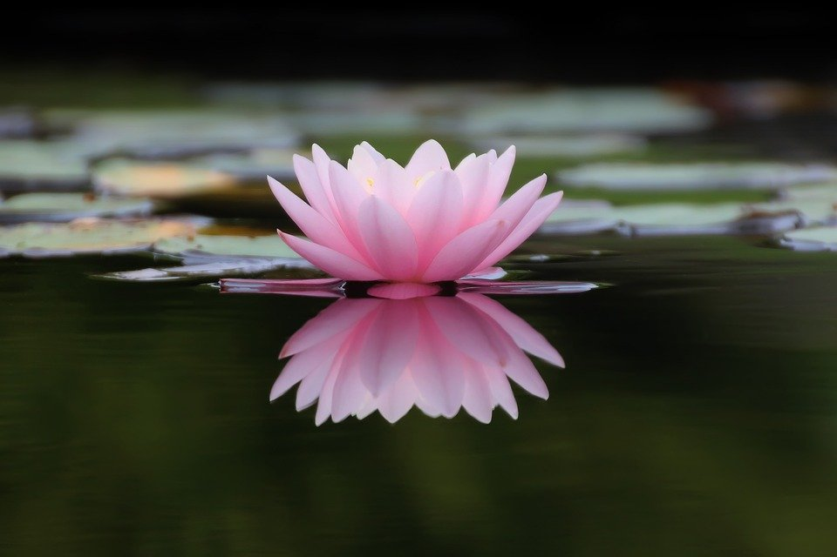

আজকের পাঠে সবাইকে স্বাগতম

Slide 2
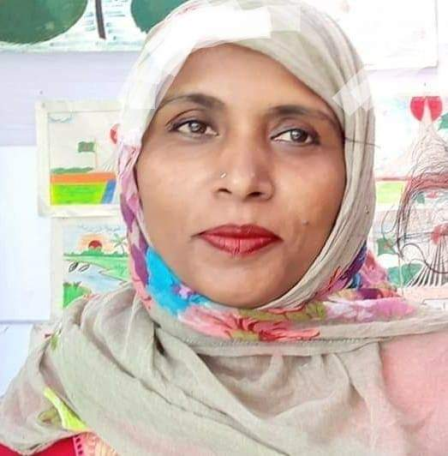
পরিচিতি
পাঠ পরিচিতি
শ্রেণী:১ম
পাঠ :২০
সময়:৪০ মিনিট
ফাতেমা বেগম
প্রধান শিক্ষক
চেলারচর সরকারি প্রা্থমিক বিদ্যালয়
ছাতক,সুনামগনজ

Slide 3
শিখনফল
১.১.১ বাক্যে ও শব্দে ব্যবহৃত বাংলা বর্ণমালার ধ্বনি স্পষ্ট ও শুনবে এবং বলতে পারবে
১.১.১ বাক্যে ও শব্দে ব্যবহৃত বাংলা বর্ণমালার ধ্বনি স্পষ্ট ও শুনবে এবং পড়তে পারবে .

Slide 4
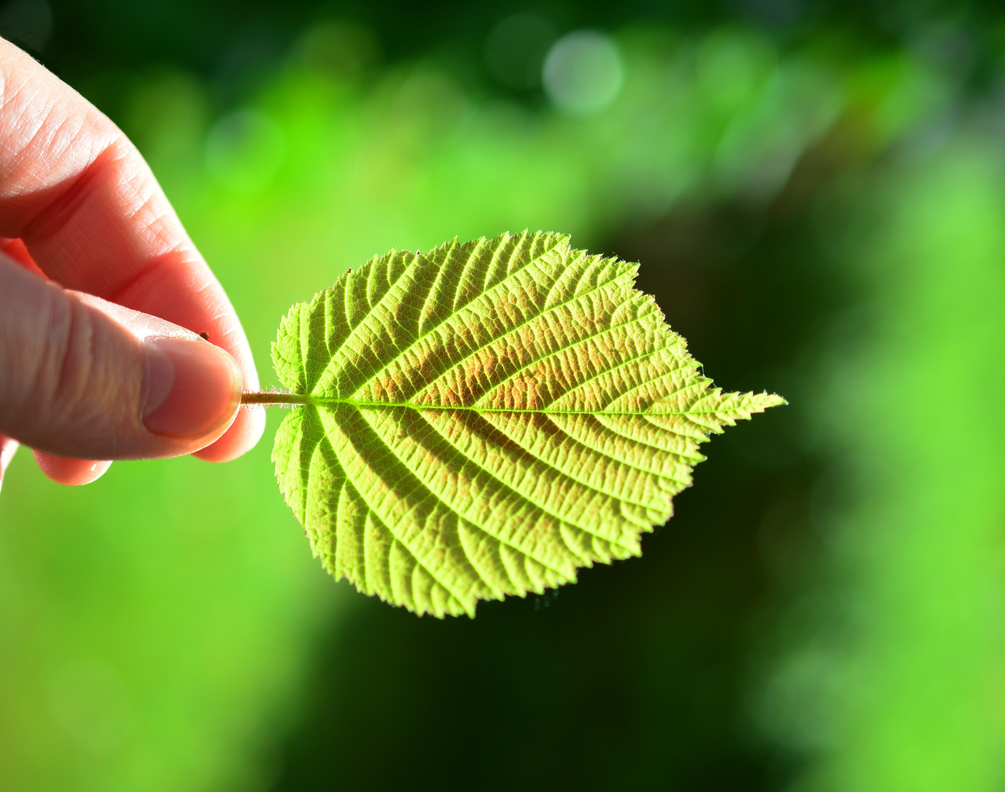
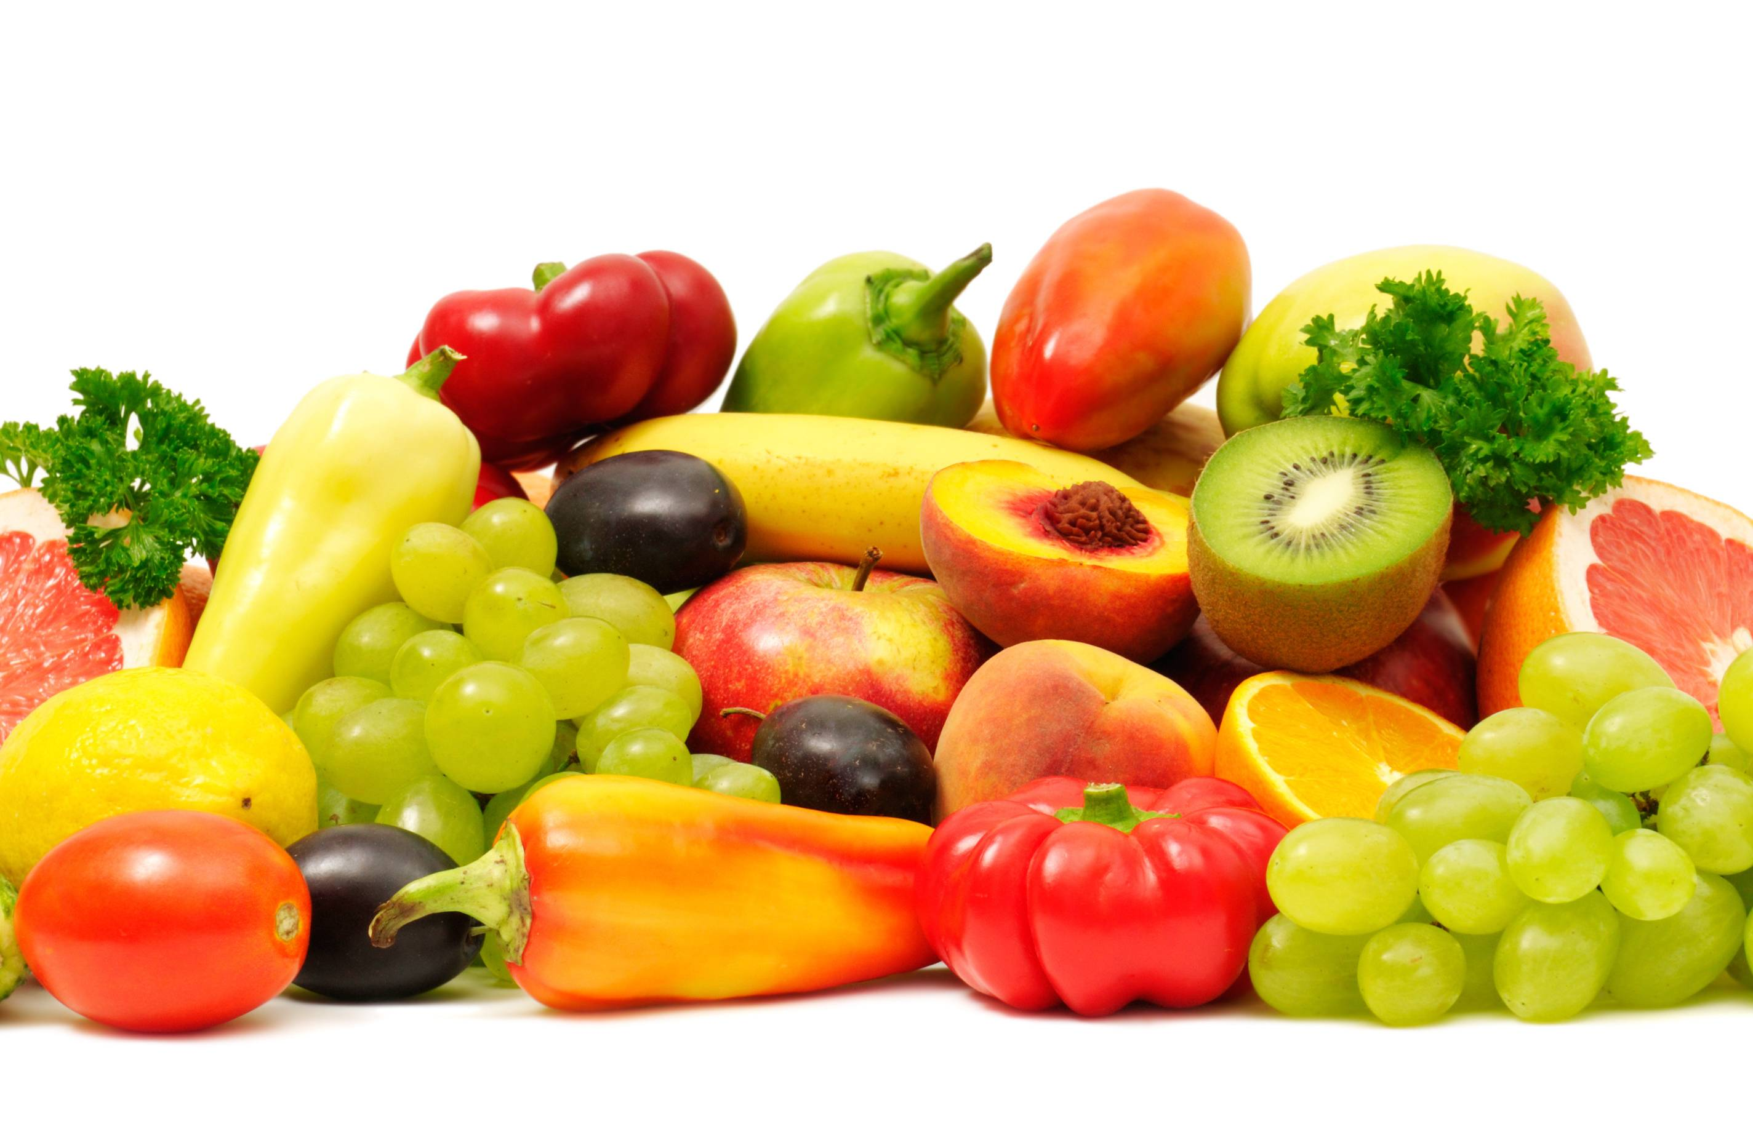
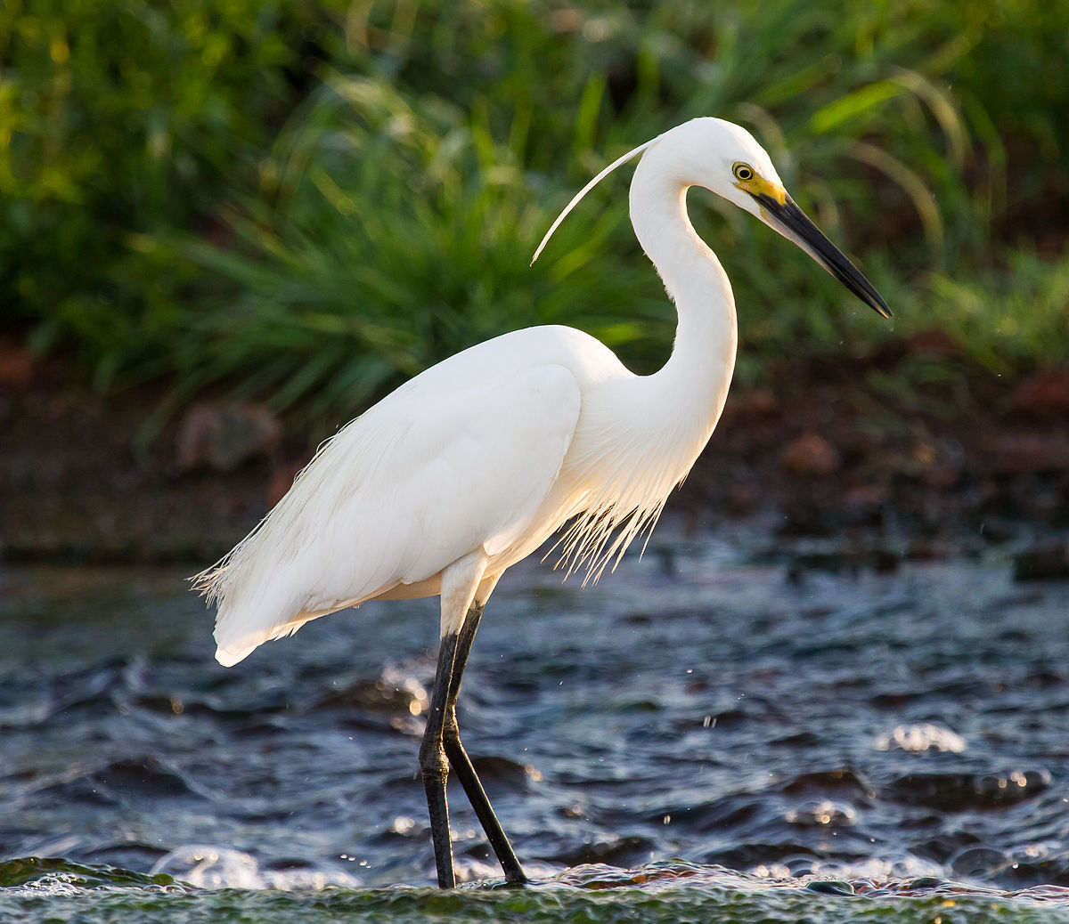
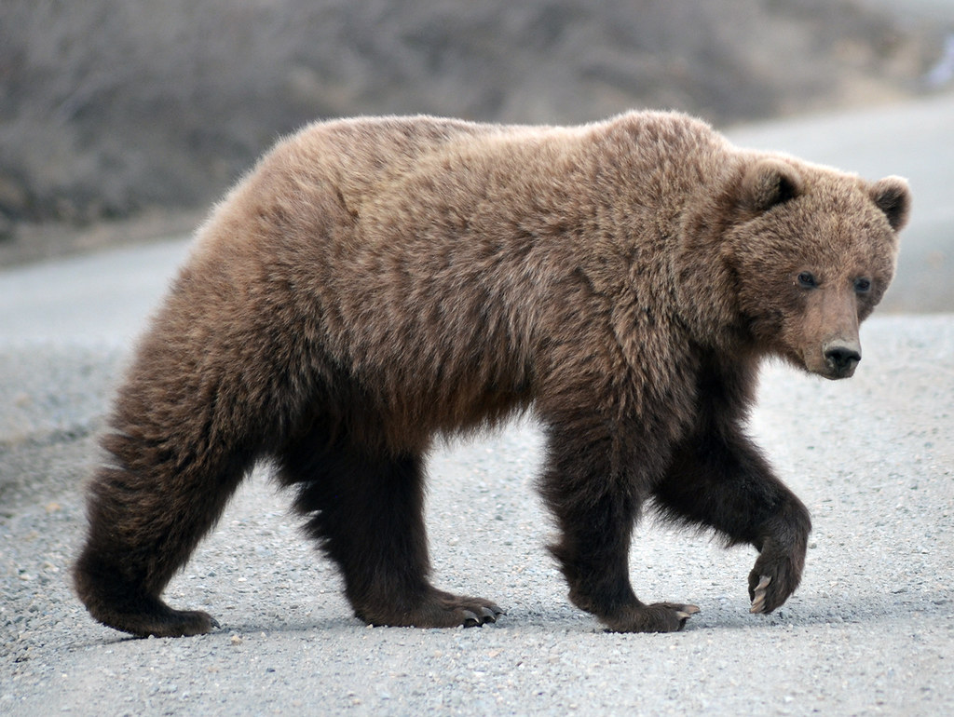
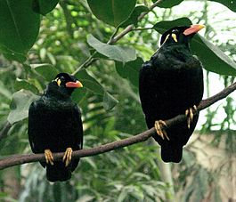
ছবিগুলো দেখি

Slide 5
এছবি গুলোর নাম আমরা বলতে পারি কি না দেখি
পাতা
ফল
বক

Slide 6
ভালুক
ময়না

Slide 7
পাঠ ঘোষণা
আজকে আমরা পড়ব
প ফ ব ভ ম

Slide 8
দলীয় /একক কাজ
পাঠ্য বইয়ের ২৮ পৃষ্টার ছবি গুলো দেখি
পাতা নড়ে
ফল পড়ে
বক গাছে

Slide 9
ভালুক নাচে
মগ ডালে ময়না দোলে

Slide 10
তাহলে আমরা কী শিখলাম
লাল রং দেওয়া বর্ণগুলো চিনতে পারি কি?
পাতা নড়ে
ফল পড়ে
বক গাছে
ভালুক নাচে
মগ ডালে ময়না দোলে

Slide 11
লাল রং দেয়া বর্ণ গুলো হল
প ফ ব ভ ম

Slide 12
মূল্যায়ন
শুনে শুনে বলি
পাতা
প
ফ
ফল
ব
বক
ভ
ভালুক
ম
ময়না

Slide 13

বাড়ির
কাজ
প ফ ব ভ ম

Slide 14
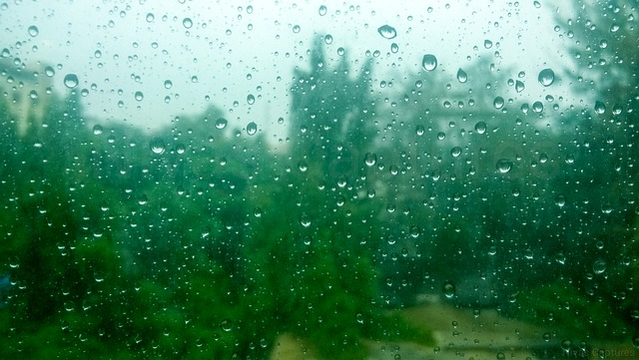
বিদায়
েএ

